Slide 1
Scaling Vision with Sparse Mixture of Experts
(NeurIPS 2021)
2026.02.13
Hyun Woo Mun
Division of AI & Computer Engineering
Notes:
오늘 소개해드릴 논문은 뉴립스 2021입니다. Neural Information Processing Systems 2021 ML중심의 최상위 학회

Slide 2
Contents
Introduction
Architecture
Method
Experiments
Conclusion
Notes:
목차는 위와 같이 진행하겠습니다

Slide 3
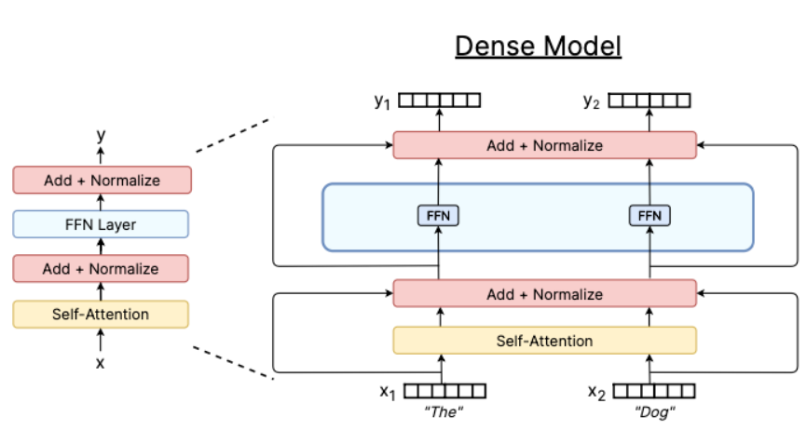
Introduction
이전 상황
  큰 데이터셋으로 큰 모델을 pre-train시킨 모델이 CV에서 State Of The Art(SOTA)
    한계점: 모델 학습, 추론 비용이 너무 비쌈(Dense Model)
Notes:
기존의 SOTA가 큰 모델 => 파라미터가 많을수록 성능이 올라간다가 사실화되어있었음
하나의 입력을 처리하는데 모든 파라미터가 사용된다=> scale이 커질수록 연산량이 오름
층을 깊게하는데 자원의 한계가 존재

Slide 4
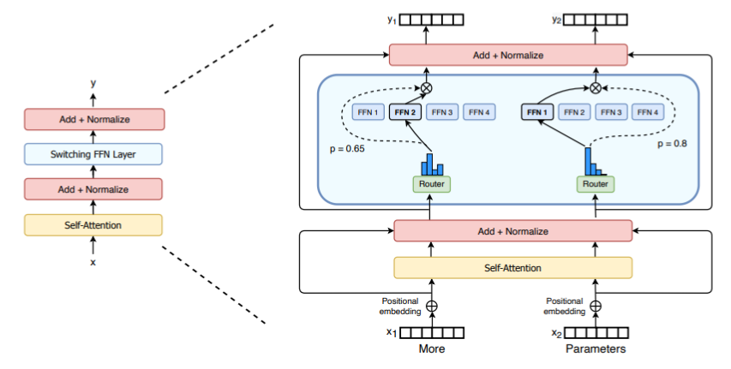
Introduction
이전 상황
  NLP에서 Sparse MoE(Mixture of Experts)를 성공 시킴
    파라미터수를 엄청나게 늘리지만 학습,추론 과정에서 적은 자원을 사용함
  하지만 CV에선 여전히 dense model 사용
Notes:
그래서 나온것이 NLP에서의 Sparse MoE => 기존은 층마다 한 개의 FFN을 사용하였음
하지만 여러 FFN을 만들어두어 모델 전체의 파라미터의 수는 늘리지만(이게 표현력+이해력 증가=>성능 향상)
실제로는 입력에 따라 라우터가 어울리는 최적의 FFN 한 개만 선택하여 실행 =>연산은 한 FFN만되어 성능을 올리되 연산량은 그렇게 커지지않게 만듬

Slide 5
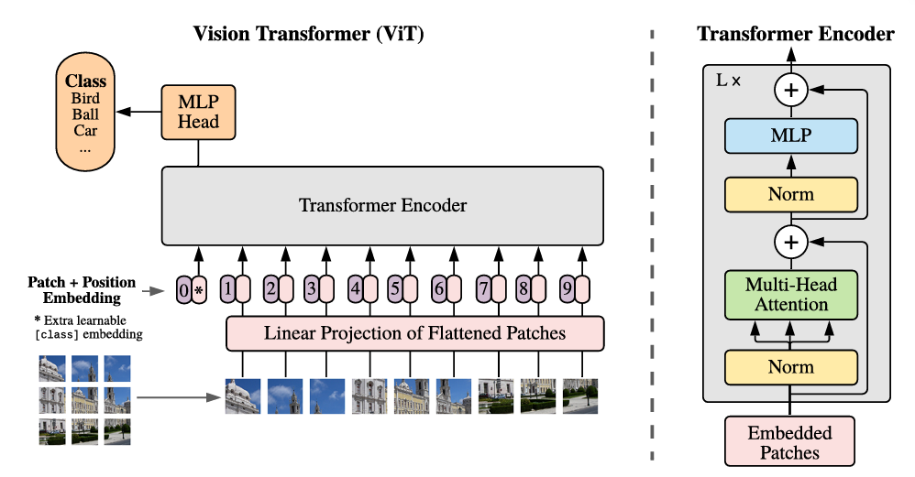

Introduction
제안
  ViT 아키텍쳐의 MLP 부분만 Sparse MoE로 교체하여 적용하자
$$MLP\left(x\right)=W_{2}GELU(W_{1}x)$$
기존 ViT 구조
Notes:
그래서 이 논문은 CV에 적용하기 위해 기존 VIT를 이용하여 기존 attentio블록은 냅두고 MLP 블록을 MoE아이디어를 적용하 블록으로 변경

Slide 6
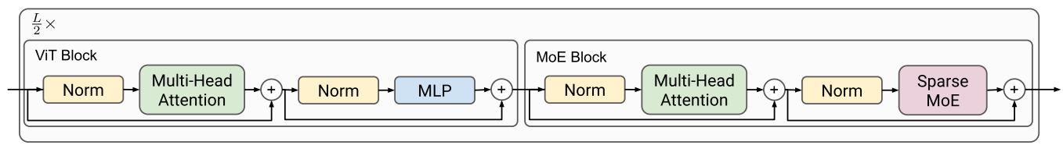

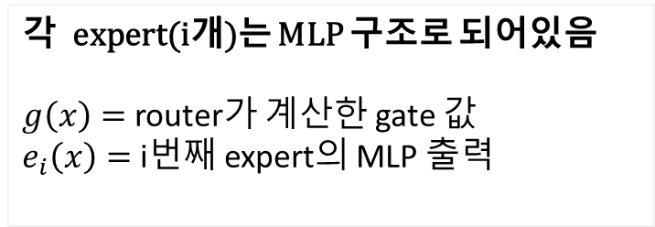
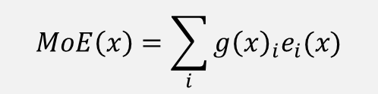
Architecture
기존의 ViT 의 MLP 블록을 Sparse MoE 블록으로 변경
$$MLP\left(x\right)=W_{2}GELU(W_{1}x)$$
각 expert(i개)는 MLP 구조로 되어있음
$g\left(x\right)=$ router가 계산한 gate 값
$e_{i}\left(x\right)=$ i번째 expert의 MLP 출력
변경
$$MoE\left(x\right)=\sum_{i}{{g\left(x\right)}_{i}e_{i}(x)}$$

Slide 7
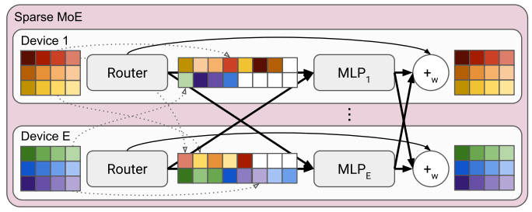
Architecture
모델 구조
: 한 이미지의 토큰을 같은 계열의 색으로 표현
: 서로 다른 이미지의 토큰들이 섞여 있는 상태
각 토큰은 독립적으로 라우팅
: 같은 디바이스(gpu,tpu) 안에서의 연산
: 모든 장치가 서로 데이터를 주고받는 방식 (All To All)
: 토큰 단위로 All to All 전송
Notes:
오른쪽 설명 , 이 moe는 특이하게 이미지 단위로 하는것이 아니라 이미지의 토큰 단위로 각각 라우팅 하기떄문에 섞여 있어도된다고함
ALL_TO_ALL ->다른 디바이스에서 다른 디바이스로 옮기기때문에 시간이 오래걸리고 자원을 많이 먹음
+w부분은 가중합 단계 ( gate weigh와 각 토큰의 mlp통과 값을 곱함) 그후 다시 All_to_ALL을 통해 원래 sequence에 맞게 배열

Slide 8
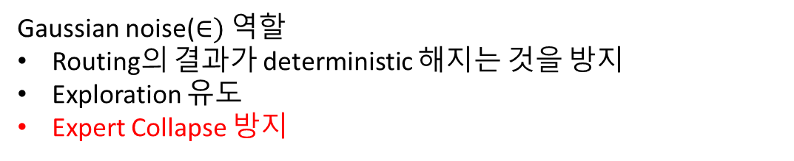
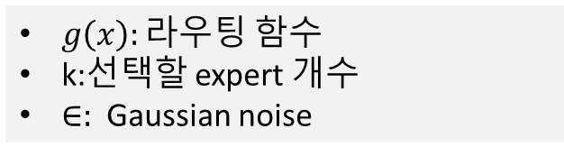
Method
Router(토큰이 들어오면 expert 선택)
  Routing function(g(x)) 사용
$g\left(x\right):라$우팅 함수
k:선택할 expert 개수
$∈:$Gaussian noise
$$g\left(x\right)={TOP}_{k}(softmax \left(Wx+∈\right))$$
Gaussian noise($∈)$역할
Routing의 결과가 deterministic 해지는 것을 방지
Exploration 유도
Expert Collapse 방지
Ex)일 잘하는 전교 1등한테 모든 일 맡기기 (전교 2등~ 나머지 일 안함) 방지
Notes:
x: (S, d) S는 groupsize( 그룹에 들어가있는 토큰갯수) W는 (d,E) => E에 대한 로짓 나옴)

Slide 9


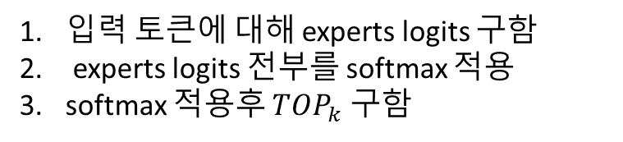
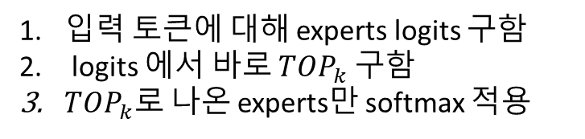
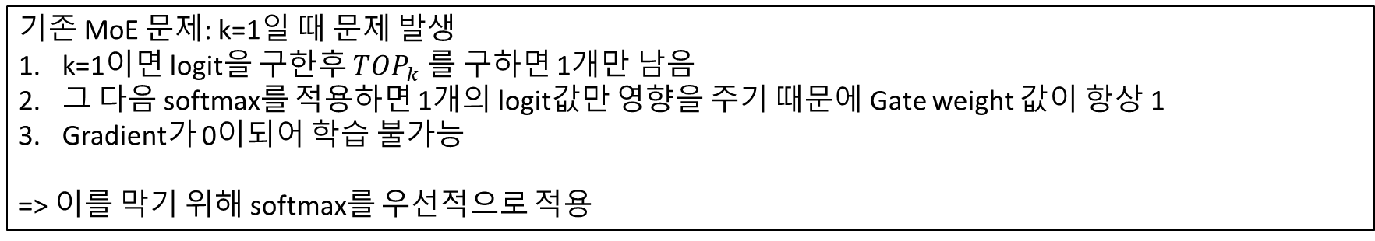
Method
기존의 MoE Routing Function과 차이점
기존 MoE
논문 MoE
$$g\left(x\right)=softmax({TOP}_{k}\left(Wx+∈\right))$$
$$g\left(x\right)={TOP}_{k}(softmax \left(Wx+∈\right))$$
입력 토큰에 대해 experts logits 구함
logits 에서 바로 ${TOP}_{k}$ 구함
${TOP}_{k}로$ 나온 experts만 softmax 적용
입력 토큰에 대해 experts logits 구함
experts logits 전부를 softmax 적용
softmax 적용후 ${TOP}_{k}$ 구함
기존 MoE 문제: k=1일 때 문제 발생
k=1이면 logit을 구한후 ${TOP}_{k} 를$ 구하면 1개만 남음
그 다음 softmax를 적용하면 1개의 logit값만 영향을 주기 때문에 Gate weight 값이 항상 1
Gradient가 0이되어 학습 불가능
=> 이를 막기 위해 softmax를 우선적으로 적용

Slide 10
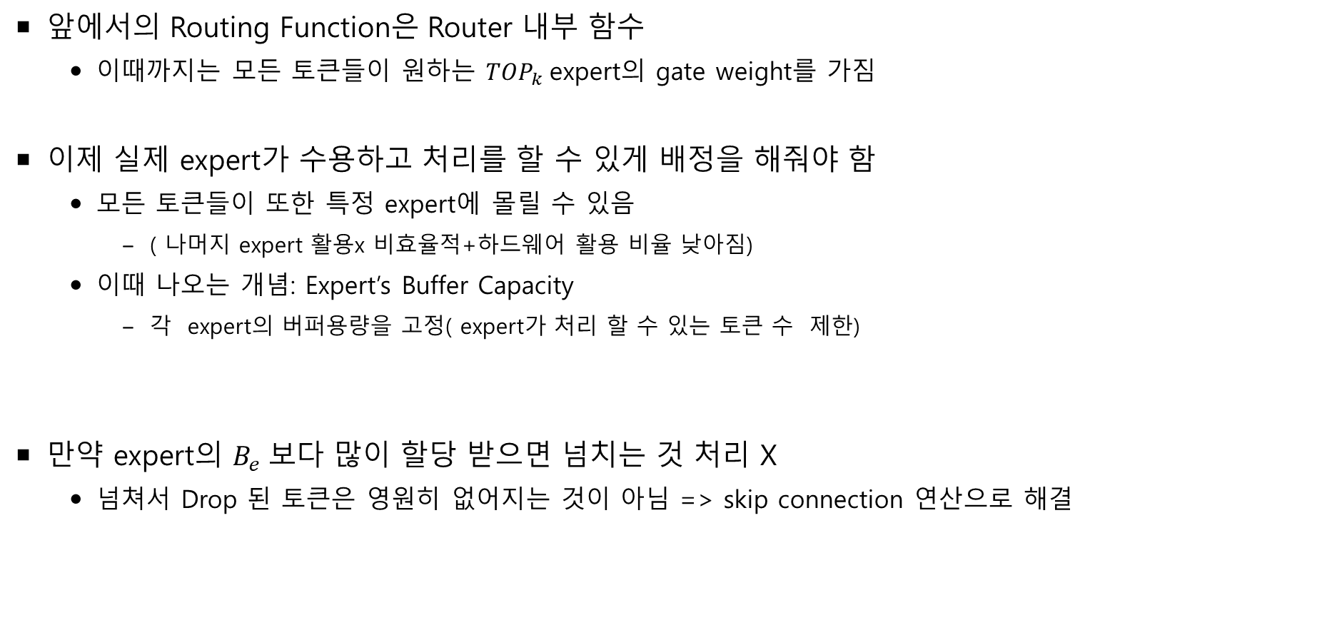

Method
앞에서의 Routing Function은 Router 내부 함수
  이때까지는 모든 토큰들이 원하는 ${TOP}_{k}$expert의 gate weight를 가짐
이제 실제 expert가 수용하고 처리를 할 수 있게 배정을 해줘야 함
  모든 토큰들이 또한 특정 expert에 몰릴 수 있음
    ( 나머지 expert 활용x 비효율적+하드웨어 활용 비율 낮아짐)
  이때 나오는 개념: Expert’s Buffer Capacity
    각 expert의 버퍼용량을 고정( expert가 처리 할 수 있는 토큰 수 제한)
만약 expert의 $B_{e} 보$다 많이 할당 받으면 넘치는 것 처리 X
  넘쳐서 Drop 된 토큰은 영원히 없어지는 것이 아님 => skip connection 연산으로 해결
$B_{e}$:한 expert의 capacity buffer
$N:배$치 안의 이미지 개수
$P:각$ 이미지의 토큰 개수
$k:각 토$큰 당 선택하는 expert 수
$E:$전체 expert의 수
$C:여$유 계수
$$B_{e}=round(\frac{kNPC}{E})$$
Notes:
NP는 총 토큰수 ,각 토큰이 k개의 expert에게 가므로 NPk , 이 NPK를 균등하게 전체 expert가 맡는다고하면 (NPK/E),
쏠림이 발생할수 있으므로 어느정도의 여유를 두거나 ,불필요한 토큰을 줄이고 싶을때 조절할수 있는 여유계수 C를 곱하면 ,한 expert의 capacity buffer가 나옴

Slide 11



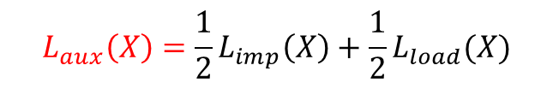

Method
Expert’s Buffer Capacity(물리적 제한) 말고도 학습이 잘되게 보조 loss를 사용
  여전히 특정 expert 쏠림 문제 근본 해결X
  Drop 증가, 일부 expert는 여전히 사용되지 않는 문제 해결 불가
Loss
  $L\left(X\right)=L_{classification}\left(X\right)+$ ${λL}_{aux}\left(X\right)$
$L_{imp}\left(X\right) :$Importance Loss
=>라우터가 평균적으로 어떤 expert를 선호하는가를 균형맞춤
$${IMP}_{i}\left(X\right)=\sum_{x∈X}{softmax{(Wx)}_{i}}$$
즉 얼마나 이 배치가 expert i를 중요하게 여겼는가?
Expert collapse 상황이면 특정 expert의 ${IMP}_{i}\left(x\right) 만$ 높음
$$L_{imp}\left(X\right)={(\frac{std({IMP}_{i}\left(X\right))}{mean({IMP}_{i}\left(X\right))})}^{2}$$
Ex)expert가 4개고 대부분의 토큰이 [0.9,0.01,0.03,0.06]
=>균형을 맞춰줘야 함
$$L_{aux}\left(X\right)=\frac{1}{2}L_{imp}\left(X\right)+\frac{1}{2}L_{load}(X)$$

Slide 12

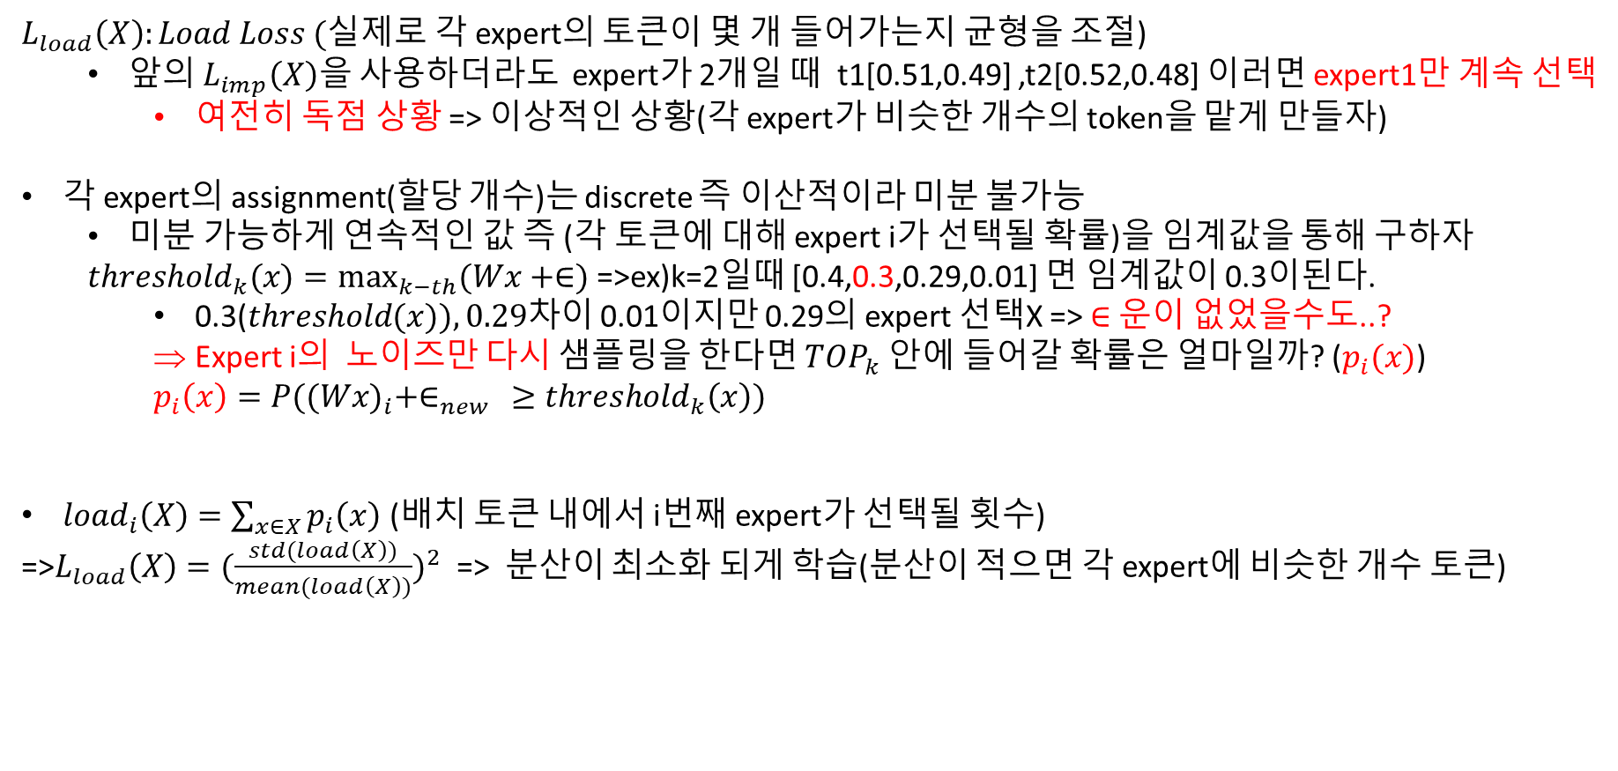
Method
$L_{load}\left(X\right):Load Loss (실$제로 각 expert의 토큰이 몇 개 들어가는지 균형을 조절)
  앞의 $L_{imp}\left(X\right)을$ 사용하더라도 expert가 2개일 때 t1[0.51,0.49] ,t2[0.52,0.48] 이러면 expert1만 계속 선택
    여전히 독점 상황 => 이상적인 상황(각 expert가 비슷한 개수의 token을 맡게 만들자)
각 expert의 assignment(할당 개수)는 discrete 즉 이산적이라 미분 불가능
  미분 가능하게 연속적인 값 즉 (각 토큰에 대해 expert i가 선택될 확률)을 임계값을 통해 구하자
  ${threshold}_{k}(x)=\max_{k−th}{(Wx+∈)}$ =>ex)k=2일때 [0.4,0.3,0.29,0.01] 면 임계값이 0.3이된다.
    0.3($threshold(x)), 0.29차$이 0.01이지만 0.29의 expert 선택X => $∈$ 운이 없었을수도..?
    Expert i의 노이즈만 다시 샘플링을 한다면 ${TOP}_{k} 안$에 들어갈 확률은 얼마일까? ($p_{i}(x)$)
    $$p_{i}\left(x\right)=P((Wx)_{i}+∈_{new }≥{threshold}_{k}\left(x\right))$$
${load}_{i}\left(X\right)=\sum_{x∈X}{p_{i}\left(x\right)}$ (배치 토큰 내에서 i번째 expert가 선택될 횟수)
=>$L_{load}\left(X\right)={(\frac{std(load\left(X\right))}{mean(load\left(X\right))})}^{2}$ => 분산이 최소화 되게 학습(분산이 적으면 각 expert에 비슷한 개수 토큰)
Notes:
$∈운$이 없었을 수도??=> 그래서 forward할떄는 처음의 $∈를$ 가지고 임계값을 정함

Slide 13
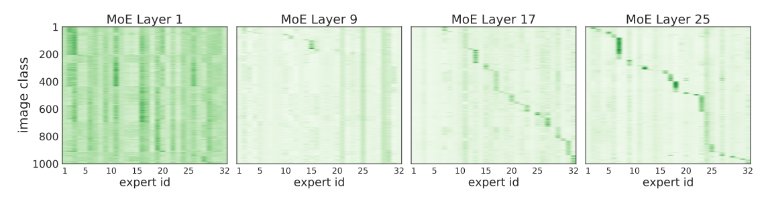
Experiments
사람의 expert에 관한 직관적인 인식대로 작동하는지
  ex) 수학 잘하는 친구(expert1), 국어 잘하는 친구(expert2), 영어 잘하는 친구(expert3)
=>실제로 클래스마다 선호하는 expert들이 생김 ( finetuning,pretrain 과정 모두 발생)
즉 expert마다 specialization이 된다는 의미로 해석가능 (깊은 층의 expert일수록 뚜렷해짐)
Notes:
저희가 생각하는 expert라고 하면 예를 들면 수학 잘하는 친구(expert1), 국어 잘하는 친구(expert2), 영어 잘하는 친구(expert3)

Slide 14
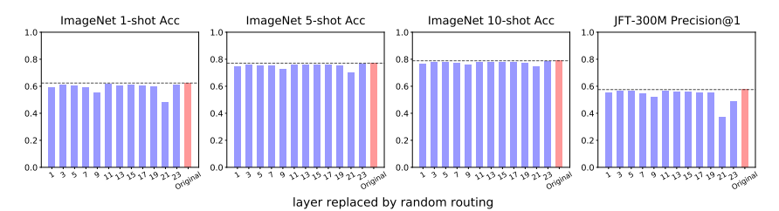
Experiments
실제로 라우터가 잘 작동하고 필요한지 실험
  Moe의 라우터를 랜덤 라우터로 변환
확인하는 이유
  1.expert 학습이 잘 안되어 있다면 그냥 load balancing 역할을 하는 용도(용도와 맞게 사용X)
  2.expert 학습이 잘 되어 있다 하더라도 알맞은 expert에 배정을 못해주는 경우가 있을 수도 있음
    Moe의 라우터를 하나씩 랜덤으로 바꿔 실험해보자
    초기 layer를 교체했을 때는 큰 차이 X, 후반 레이어를 교체 했을 때 차이가 큼(후반 레이어의 라우터가 더 중요)
    이는 expert의 specialization역할도 의미가 있다는 증거

Slide 15
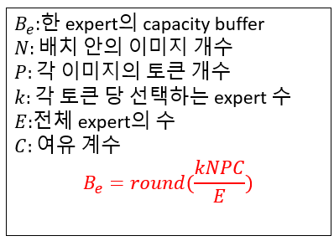
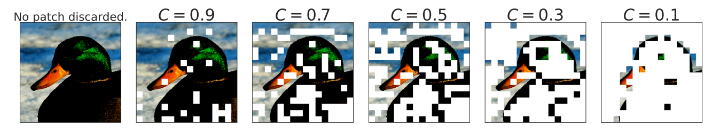
Experiments
모델 설계
  C(capacity를 의도적으로 조절가능)=>줄일수록 expert buffer에 못 들어가 Drop
  줄여도 중요 정보만 남음

Slide 16
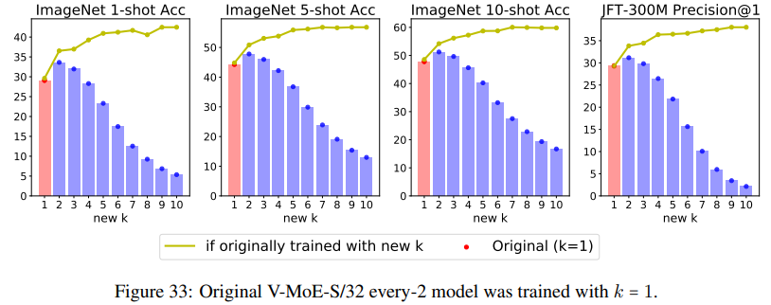
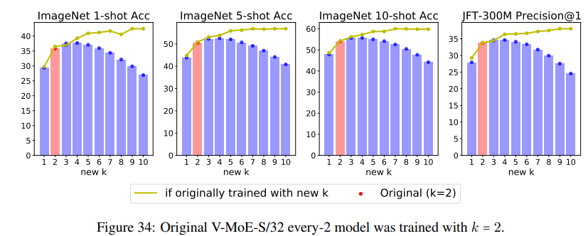
Experiments
Notes:
이것도 모델 설계를 확인하는 실험
K를 바꾸는 실험을 함 train때의 k와 inferenc때의 k를 변경
=>k=1일때로 학습하고 추론때 k=2로바꾸자 성능이 올라감
반대로 k=2로 학습하고 추론때 k=1로 바꾸자 성능 변화가 k=1일때랑 비슷함 =>k값을 바꿔도 견고했다

Slide 17
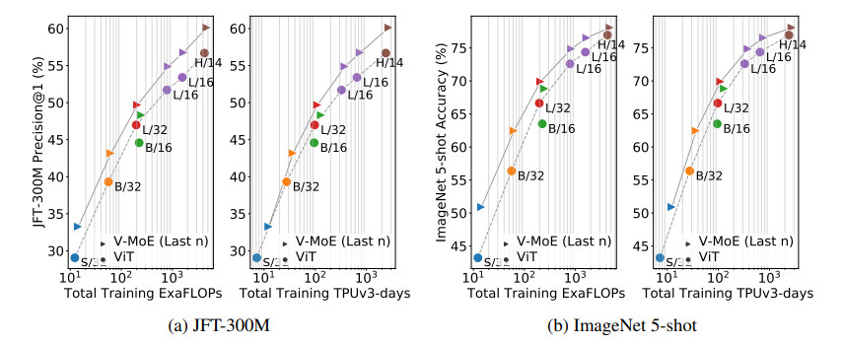
Experiments
같은 자원량 기준 성능이 좋음
  JFT-300M(pretrain)
전이학습에 더 효과적(5-shot)
  클래스당 5개의 데이터로만 학습(head만)
약간의 연산량이 증가하긴 하지만 성능이 매우 좋음

Slide 18
Conclusions
희소 조건부 연산(sparse conditional computation)을 적용한 비전 모델
  표현학습(representation learning), 전이학습(transfer learning)에서 상당한 성능 향상
Batch Prioritized Routing(BPR) 제안(라우팅 순서 정책 변경)
  기존의 MoE는 입력 순서대로 처리하여 expert가 차면 drop
  BPR을 통해 gate 점수를 이용하여 토큰의 중요도 기준으로 동작
대규모 조건부 연산의 시작에 불과 , 연구 방향성 제시
  Expert 수 늘리기
  데이터 의존성 줄이기
  희소 모델이 만든 표현의 전이 능력 개선
  서로 다른 구조를 가진 이질적 expert 아키텍처

